Slide 1
1. Elektrostatik
1.1. Elektrische Ladungen und elektrische Felder
1.1.1. Elektrische Ladung
Beobachtung (Griechenland, Altertum):
Bernstein (gr. „elektron“) zieht nach Reibung Stroh und Federn an
Erklärung durch Kraftfelder:
Masse m ⇒ Gravitationsfeld
(elektrische) Ladung Q ⇒ Elektrisches Feld
(und bei Bewegung magnetisches Feld
Die Masse ist Quelle des Gravitationsfeldes.
Die elektrische Ladung ist Quelle des elektrischen Feldes.

Slide 2
Empirische Tatsachen:
Quantisierung:
Millikan-Versuch (1907): statisch geladene Öltröpfchen im E-Feld
⇒ „Elementarladung“
Elektron e⁻ Q(e⁻) = −e
Positron e⁺ Q(e⁺) = +e
Proton p Q(p) = +e
Teilchen und Antiteilchen
m(e⁻) = m(e⁺)
Ungelöstes Rätsel: aber

Slide 3
Ladungserhaltung:
Abgeschlossenes System ⇒
Beispiel: Konversion von Gamma-Quanten
𝛾
Elektrisches Feld
e⁺
e⁻
Atomkern
Ladung Z∙e

Slide 4
Richtung elektrischer Kräfte zwischen Ladungen:
−
+
+
+
+
−
−
−
Ungelöstes Rätsel:
Für Elementarteilchen gilt

Slide 5
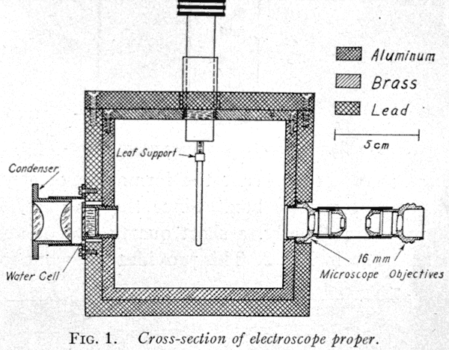
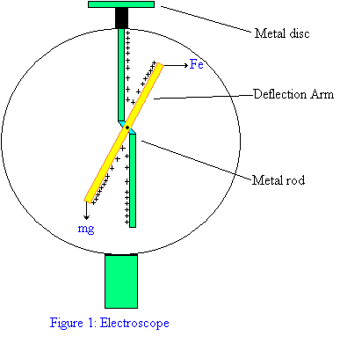
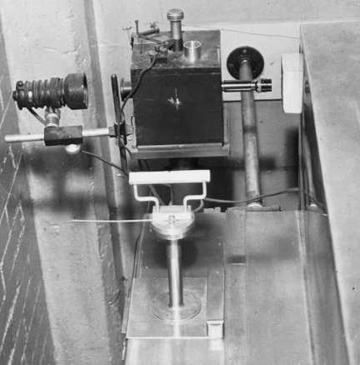
Messung von |Q|: Elektrometer
Schulinstrument
Laborinstrument
Notes:
Wir sehen hier die Funktionweise eines Elektroskops. Links ein Laborgerät mit einer dünnen Goldfolie, an beiden Enden an einer Elektrode aufgehängt. Wird Ladung aufgebracht, stoßen sich die gegenüberliegenden Goldflächen ab und die Folie spannt sich zu einem Bogen. Dies beobachtet man, hier von rechts, durch ein Mikroskop. Von links wird die Folie dazu von Licht, das mit einem Kondensor gesammelt wird, beleuchtet.
Im rechten Bild sieht man den Aufbau eines Demonstrationsinstrumentes für die Schule. Hier dreht sich aufgrund der abstoßenden Kräfte zwischen gleichartigen Ladungen eine Metallwippe zur Seite. Aus dem Ausschlag kann man sogar im Prinzip die gesamte aufgebrachte Ladung ablesen, weshalb Elektroskope auch oft „Elektrometer“ genannt werden.

Slide 6
1.1.2. Coulomb-Gesetz
Experiment ⇒
Q₁
Q₂
Punktladungen
Wichtige Beobachtung für Systeme von Punktladungen:
Gesamtkraft durch Vektoraddition der Einzelkräfte
Interpretation im Kraftfeld-Modell:
Für elektrische (Kraft-)Felder gilt das Superpositionsprinzip

Slide 7
Defintion der Ladungseinheit: Umweg über Stromstärke
Experiment: 2 parallele, von Elektronen durchströmte Drähte
I₂
I₂
2
2
d
d
1
1
I₁
Abstoßung
I₁
Anziehung
Definition: Stromstärke I = Ladungsstrom ∝ Zahl der Elektronen, die pro Sekunde durch Drahtquerschnitt strömen
Messung: Kraftwirkung ist proportional zu I₁ und zu I₂
Definition: 1 A = 1 Ampere = diejenige Stromstärke in zwei unendlich langen parallelen geraden Leitern in 1 m Abstand, die pro m Leiterlänge eine Kraft von 2·10⁻⁷ N verursacht.

Slide 8
Defintion der Ladungseinheit: Umweg über Stromstärke
Experiment: 2 parallele, von Elektronen durchströmte Drähte
2
2
d
d
1
1
I₁
Abstoßung
I₁
Anziehung
Definition: 1 A = 1 Ampere = diejenige Stromstärke in zwei unendlich langen parallelen geraden Leitern in 1 m Abstand, die pro m Leiterlänge eine Kraft von 2·10⁻⁷ N verursacht.
Definition: 1 C = 1 Coulomb = diejenige Ladung, die bei einer Stromstärke von 1 A pro Sekunde durch einen Draht strömt: 1C = 1As 1A = 1C/s

Slide 9
Defintion der Ladungseinheit: Umweg über Stromstärke
Messung der Elementarladung (z. B. Millikan-Experiment):
(In diesem Sinne ist ein Coulomb „viel“)

Slide 10
Folgerung: Messung der Proportionalitätskonstante im Coulomb-Gesetz wird möglich
Q₁
Q₂
Punktladungen
Messung:
Dielektrizitätskonstante

Slide 11
1.1.3. Elektrisches Feld
Probeladung
Coulomb-Gesetz:
q
Quellladung
Q
Elektrisches Feld
(Eigenschaft der Quellladung Q)
Feldlinienkonzept des elektrischen Feldes:
Beginnen an positiven, enden an negativen Ladungen
E-Vektor ist überall Tangente an die Feldlinien
Dichte der Linien ist Maß für die Stärke des E-Feldes

Slide 12
Superpositionsprinzip: Feld beliebig vieler Ladungen Q_{i}
Explizite Formulierung → Tafel
1.1.4. Elektrischer Fluss
1.1.5. Potential und Spannung
1.1.6. Feldgleichungen der Elektrostatik
→ Tafel

Slide 13
1.1.7. Spezielle Ladungsverteilungen
a) Feld des elektrischen Monopols
Radialfeld
•
Q
Äquipotentialflächen
b): Feld des elektrischen Dipols (→ Übung)
Elektrisches Dipolmoment:
•
•
r → ∞: Dipol → Monopol der Ladung Q + (−Q) = 0
−Q
+Q

Slide 14
c) Feld zweier gleicher Ladungen (qualitativ)
r → ∞: → Monopol der Ladung 2Q
+Q
+Q
d) Feld eines elektrischen Quadrupols (qualitativ)
+
−
−
+

Slide 15
e)-h) → Tafel
i) Homogenes Feld von 2 unendlichen, geladenen Platten
+𝜎
−𝜎
analog zur geladenen Ebene:
(zwischen den Platten)
z
Plattenkondensator
Details und weitere Beispiele → Tafel

Slide 16
1.1.8. Kraftwirkung auf Punktladung und Dipol
a) Homogenes Feld, Ablenkung:
+
m
x
q
z
−
„Wurf “-Parabel

Slide 17
b) Homogenes Feld, Beschleunigung:
U
m_{e}
m_{e}
e⁻
e⁻
−
+
Glühkathode
Erinnerung:Einheit „Elektronenvolt“:

Slide 18
c) Zentralfeld, Spitzeneffekt:
−
Spitze
Ladungsemission an Spitzen in metallischen Oberflächen
Radius r

Slide 19
d) Dipol im homogenen Feld:
−
+
−
+
Dipolmoment:
Dipolmoment:
Drehschwingung des Dipols um Richtung des E-Feldes
Dämpfung ⇒ Ausrichtung des Dipolmoments in E-Richtung
Molekulare Dipole mit Drehimpuls ⇒ Präzession von um

Slide 20
e) Kraft auf Dipol im inhomogenen Feld:
Quellladung
Probedipol
−
+
−q
+q
+Q
zeigt auf Q, d.h. in Richtung des größten E-Feldes
O
−
−
Experiment:
Ablenkung eines Wasserstrahls
H
+
+
H
Wasser-Molekül

Slide 21
Beweis (Tafelrechnung): exemplarisch für die x-Komponente

Slide 22
1.2. Elektrische Leiter im elektrischen Feld
Definition: Ein Medium heißt elektrischer Leiter, wenn Ladungsträger
frei (ohne Kraftaufwand) verschiebbar sind.
Beispiele:
Supraleiter, Metalle (annähernd), astrophysik. Plasmen (annähernd)
Folgerung: In statischer Situation verschwindet im Innern eines
elektrischen Leiters überall das elektrische Feld.
Beweis: Wäre irgendwo , würde auf die dort lokalisierten freien
Ladungsträger q die Kraft wirken ⇒ Ladungsverschiebung
⇒ Widerspruch zur Annahme einer statischen Situation.

Slide 23
1.2.1. Influenz
Externes Feld
Ladungs-Verschiebung
Gegenfeld im Leiter
Beispiele:
-
+
-
+
-
+
-
+
-
+
-
+
-
+
+
−
+
-
+
−
-
+
-
+
-
+
-
+

Slide 24
Folgerungen:
im Inneren Ladung nur auf Leiteroberfläche
statische Situation ⇒ Oberfläche ⇒ Oberfläche = Äquipotentialfläche
.
-
q
Leiter
In zusammenhängenden Leitern gilt

Slide 25
Faraday-Käfig:
Potential im Innenraum:
Randbedingung (Innenwand):
Lösung:
Folgerung:
Vakuum
geschlossene Leiterwand
d
Netzkäfige, Lochdimension d:
Durchgriffslänge des E-Feldes ist O(d)
Grund: d ist einzige Längenskala des Problems

Slide 26
Experiment zur Influenz:
-
+
-
+
-
+
-
+
+
−
-
+
-
+
Ungeladene Metallplatten in Berührung ⇒ ins Feld schieben
Metallplatten trennen und herausziehen
Platte 1 → Elektrometer → Ausschlag
Platte 2 → Elektrometer → Ausschlag
-
+
Metallplatten mit isolierten Griffen

Slide 27
Experiment: Feldliniengerät
Spiegelladung mit Spiegelfeld
Metallring
+
−
+
−
Metallplatte

Slide 28
Experiment: Becher-Elektrometer
c)
b)
a)
- - - -
-
-
-
-
Ladung außen auflöffeln: 𝜙_{max} = 𝜙_{Löffel}
-
-
Ladung innen auflöffeln: 𝜙_{max} = ∞
- - - -
-
Probeladung in den Innenraum halten: Ladungsmessung per Influenz (ohne Umladung)
-
-
-
-
-
-
-
-
-
-
-
-
-
-
-
-
-
-
-

Slide 29
Van-de-Graaf Generator:
(Kombination von Spitzeneffekt und Faradaykäfig)
+
+
+
+
+
Metallkugel
+
+
+
+
-
-
Leiterkamm
-
+
+
-
-
+
-
-
+
-
+
+
-
U_{Kugel} (im Prinzip unbegrenzt)
+
-
+
+
-
+
Isolatorband
-
-
-
U = +10 kV
-
-
-
-
-
-
-
Erde U = 0 V

Slide 30
1.2.2. Ladung auf metallischen Oberflächen
Influenz
Allgemeiner Fall
lokale Flächenladung
lokale Flächenladung
Gesamtladung
Gesamtladung
Stets gilt aber: Oberfläche
Gaußsches Gesetz ⇒
𝜎
.
dA
Oberflächenfeld:
Leiter

Slide 31
1.2.3. Kondensatoren
Konfiguration zweier Leiterflächen
2
1
Feldlinien starten auf 1, enden auf 2
Q₁
Q₂
𝜙₂
𝜙₁
U
Kapazität (Ladungsfassungsvermögen)
Influenz
-
Aufladung
-
+
+
-
+
2
-
1
-
+
Einheit:
+
-
𝜙₁ = U
𝜙₂ = 0
+
-
+
−Q
U
Q
( gebräuchlich: pF, nF, 𝜇F )
-
+
Schaltzeichen:
Batterie
Erde

Slide 32
Beispiel: Plattenkondensator
Symmetrie ⇒
+Q
−Q
A → ∞
in Praxis: A ≫ d²
U = 𝜙₁− 𝜙₂
𝜙₁
𝜙₂
x
0
d

Slide 33
Beispiel: Kugelkondensator
−Q
+Q
2 r_{i}
2 r_{a}
𝜙_{i}
𝜙_{a}
U = 𝜙_{i}− 𝜙_{a}

Slide 34
Parallelschaltung:
C₁
Identische Spannungen
Q₁
0V
C₂
U
Q₂
Gesamtladung
C₃
Q₃

Slide 35
Serienschaltung:
U₁
U₂
U₃
C₁
C₂
C₃
U
0V
+Q
+Q
+Q
−Q
−Q
−Q

Slide 36
1.2.4. Energie des geladenen Kondensators
2
dQ
1
𝜙₂ = 0
𝜙₁ = U
−Q
Q
Plattenkondensator:
Energiedichte:
gilt auch allgemein

Slide 37
1.3. Dielektrika (Isolatoren)
polare Dielektrika: z.B. Wasser
permanente molekulare Dipole
−
+
Ausrichtung ⇒ starkes Gegenfeld
nicht-polare Dielektrika:
induzierte molekulare Dipole: „Polarisation”
⊕ Atomkerne
⊝ Elektronenwolke der Atomhüllen
−
+
Polarisation ⇒ Gegenfeld, oft ∝ E

Slide 38
Influenz: Verschiebung freier Ladungen
Polarisation: Atomare Verschiebung gebundener Ladungen
𝜀 heißt relative Dielektrizitätskonstante

Slide 39
Wirkung der Polarisation:
Verschiebung des Ladungs-schwerpunkts im Medium
Abschwächung des E-Feldes
Experiment:
Medium (Öl) mit Loch (Gasblase)
U
⊖
+
⊕
−
+
+
−
+
−
+
Abstoßung
−
+
+
−
+
−
+
−
+
+
−
−
−
+
Gasblase
+
+
−
−
−
+
−

Slide 40
Beispiel: Kondensator mit Dielektrikum
d
Molekulare Dipolmomente
A
+
+
−
−
+
+
Definition: Polarisation
−
−
+
+
−
−
+
+
+
−
N Dipole in V ⇒
−
−
+
+
−
−
+
+
Polarisation ⇒ Flächenladung 𝜎_{pol} an Rändern
−
−
+
+
−
−
z
Dielektrikum

Slide 41
Beispiel: Kondensator mit Dielektrikum
d
A
+
+
−
−
+
+
Definition: Polarisierbarkeit 𝛼
−
−
+
+
−
−
+
+
+
−
𝛼 ist mikrospopischer Materialparameter
−
−
+
+
−
−
+
+
−
−
+
+
𝜒_{e} heißt dielektrische Suszeptibilität
−
−
z
𝜒_{e} ist makroskopischer Materialparameter
Dielektrikum

Slide 42
Beispiel: Kondensator mit Dielektrikum
d
Betrachte feste Plattenladung Q
A
ohne Dielektrikum:
+
+
−
−
+
+
mit Dielektrikum:
−
−
+
+
−
−
+
+
+
−
−
−
+
+
−
−
+
+
Kapazität:
−
−
+
+
−
−
z
Plattenkondensator:
Dielektrikum

